Slide 1
E-SZACH
Platforma Zintegrowanych Usług Elektronicznych dla zawodników, klubów, organizatorów, sędziów, nauczycieli, instruktorów, trenerów oraz kibiców.
Wnioskodawca: Ministerstwo Sportu i Turystyki
Beneficjent: Polski Związek Szachowy
Źródło finasowania: Działanie 2.1 „Wysoka dostępność i jakość e-usług publicznych” PO PC, konkurs nr POPC.02.01.00-IP.01-00-011/18 PROCEDURA UPROSZCZONA
Całkowity koszt projektu: 752 145, 00 zł
Planowany okres realizacji: 2018.12.31 – 2020.12.30

Slide 2
CEL PROJEKTU
Celem projektu jest stworzenie platformy zintegrowanych usług elektronicznych E-SZACH dla zawodników, klubów, organizatorów, sędziów, nauczycieli, instruktorów, trenerów oraz kibiców, za pośrednictwem której będzie można załatwić większość spraw związanych z uczestnictwem we współzawodnictwie sportowym w sporcie szachy.
Typ projektu: Tworzenie lub rozwój e-usług publicznych (A2B, A2C)
Projekt wpisuje się w Cel szczegółowy 2: Wysoka dostępność i jakość e-usług publicznych
Planowane w ramach projektu e-usługi:
1. Usługa obsługi zawodnika
2. Usługa obsługi klubu
3.Usługa obsługi turnieju szachowego

Slide 3
stworzenie platformy zintegrowanych usług elektronicznych dla zawodników, klubów, organizatorów, sędziów, nauczycieli, instruktorów, trenerów oraz kibiców, za pośrednictwem której będzie można załatwić większość spraw związanych z uczestnictwem we współzawodnictwie sportowym w dyscyplinie szachy.
Celem projektu jest

Slide 4
zarejestrować się w klubie, Wojewódzkim Związku Szachowym, a następnie Polskim Związku Szachowym, zapisać się do turnieju szachowego uzyskać dostęp do wyników końcowych oraz statystyk związanych ze zmianą rankingu zawodnika na podstawie osiągniętego przez niego wyniku sportowego
Za pomocą platformy osoby zainteresowane uprawianiem sportu Szachy
będą mogły:

Slide 5
31.12.2018 70.000 członków 400 klubów 16 Wojewódzkich Związków 1000 turniejów rocznie Edukacja przez Szachy w Szkole: 1.300 szkół, 2.500 nauczycieli 120.000 dzieci
Skala działalności PZSzach
31.12.2023 150.000 członków 700 klubów 16 Wojewódzkich Związków 2.500 turniejów rocznie Edukacja przez Szachy w Szkole: 2.000 szkół, 5.000 nauczycieli 200.000 dzieci

Slide 6
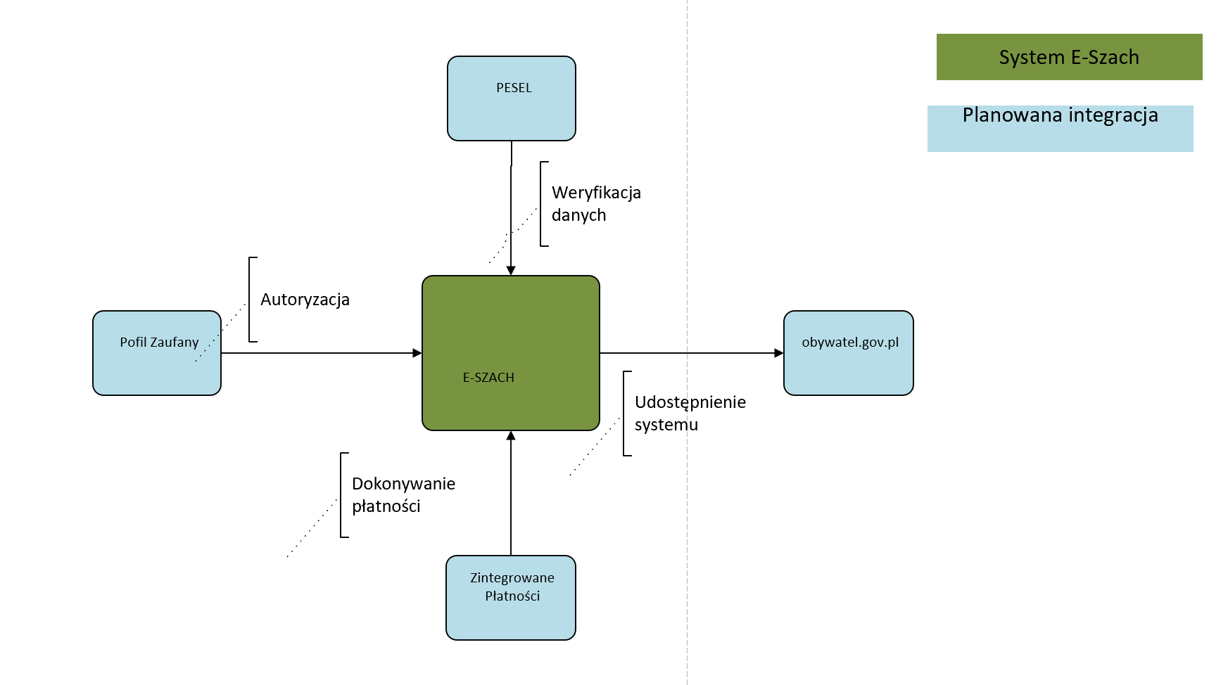
ARCHITEKTURA
Widok kooperacji aplikacji

